Slide 1


На Горбу
Логотип филиала разработчика
IT, МЕДИА И СОЦСЕТИ, ТОРГОВЛЯ И РИТЕЙЛ/ рынок НТИ: Autonet

Slide 2

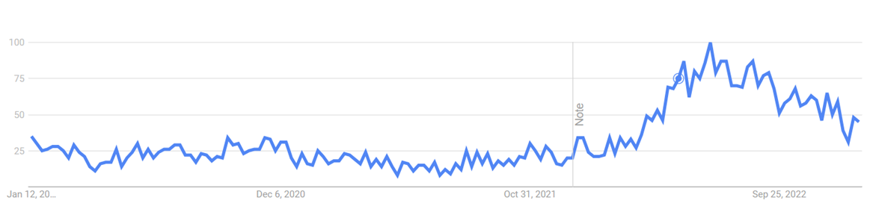
Актуальность проекта
Нынешние условия не позволяют покупать многие продукты дешево
Люди начинают искать пути обхода санкций и запретов, чтобы сэкономить на высоких процентах из-за параллельного импорта и таможенных ограничений
На графике динамика количества запросов одного из самых крупных сервисов по доставке товаров из иностранных государств
https://trends.google.com/trends/explore?date=today%205-y&geo=RU&q=бандеролька&hl=ru

Slide 3

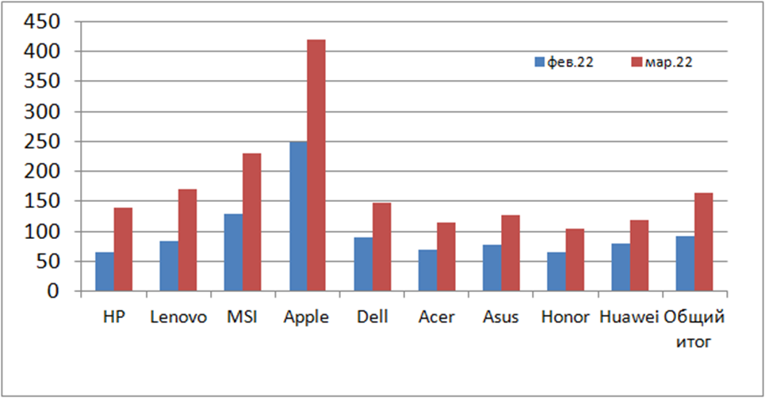
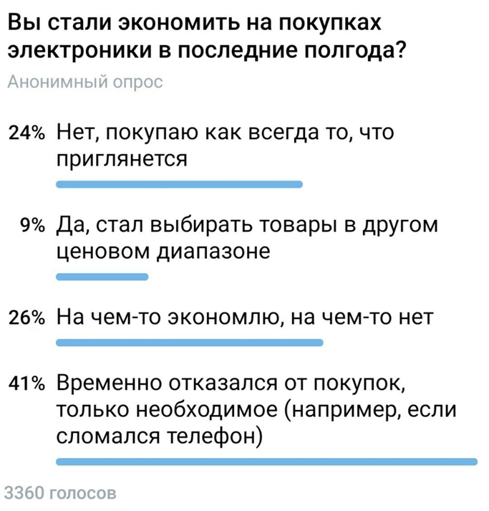
Клиент / проблема
Клиенты
Люди молодого и среднего возраста, которые активно вовлечены в сферу технологий:
предприниматели
программисты
дизайнеры
операторы
блогеры
Проблема
Граждане России испытывают трудности с покупкой электроники, особенно это сильно коснулось узкоспециализированных приборов и компонентов, которые реализуются в стране по неоправданно завышенным ценам.
Средняя цена на ноутбуки
https://www.itbestsellers.ru/problems/detail.php?ID=51047
Опрос на mobile-review.com от 3 февраля 23 года

Slide 4



Наши конкуренты
СДЕК Шоппинг
Бандеролько
Озон Глобал
Уже существуют сервисы по доставке из заграницы. Но у них есть ряд весомых недостатков:
Высокая наценка (~5000)
Долгая доставка (2-4 недели)
Риск потери товара (сложная логистика)
Сложная регистрация (оформление адреса)

Slide 5
Почему мы?
Наша уникальность
Клиент сервиса выбирает товар и вносит деньги на кошелек.
Исполнитель демонстрирует товар и его подлинность по видео.
Покупатель согласовывает покупку.
Исполнитель покупает товар за свои средства.
Исполнитель привозит товар.
Товар отправляется любым сервисом доставки.
Если товар соответствует изначальному, то клиент получает товар.
Исполнитель получает вознаграждение - процент от стоимости
Агрегатор удерживает комиссию.
Проект позволяет связать потенциального покупателя с человеком, который находится временно за границей. Гражданин в отъезде может найти интересующий товар и привезти в страну

Slide 6
Бизнес-модель
Проект будет извлекать прибыль из процента с удержанных денег
Комиссия будет плавающей.
Она зависит от стоимости товара и сложности перевозки / покупки
Ориентировочная стоимость доставки для покупателя будет составлять
от 2% до 5%. Средняя цена доставки будет составлять 2000-3000 тысячи рублей.

Slide 7
Организационные и производственные параметры бизнеса
Проект не подразумевает большого штата сотрудников. Необходимо будет создать хороший сайт и приложение с поддержкой для консультирования по вопросам провоза и оплаты, нужно будет оплачивать и поддерживать сервера. Все сотрудники могут работать из дома, офис как место постоянной работы не требуется

Slide 8
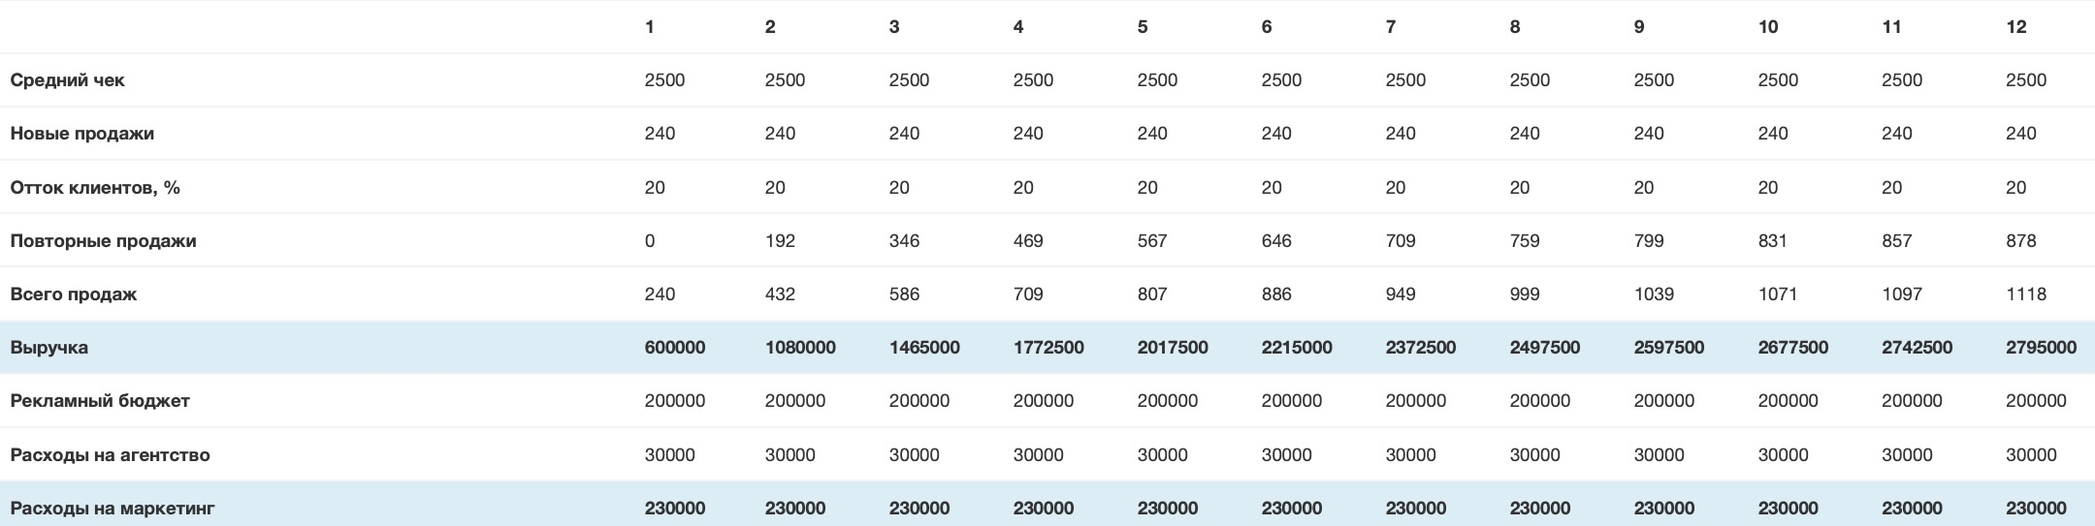
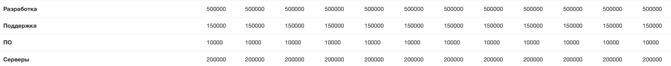
Инвестиции/ финансы проекта

Slide 9
Риски
Основные риски вызваны тем, что для полноценной работы сервиса необходимо большое и стабильное количество клиентов. В первое время возможен простой из-за того, что сайт не сможет набрать сразу критическую массу пользователей, однако положительный опыт заказа приведет к тому, что популярность сервиса будет активно распространятся с помощью «сарафанного радио».
При правильной и общиной рекламной компании риски получится свести к минимуму

Slide 10
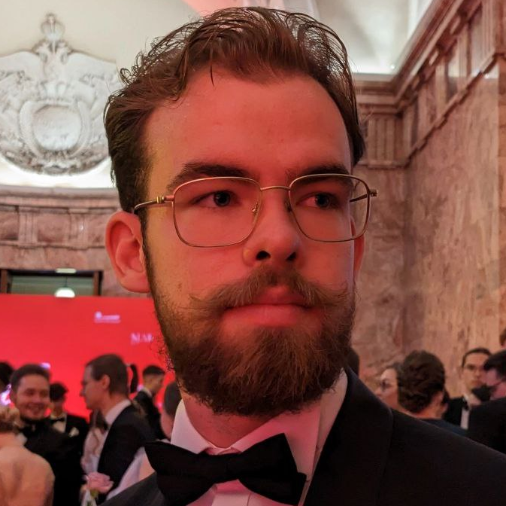
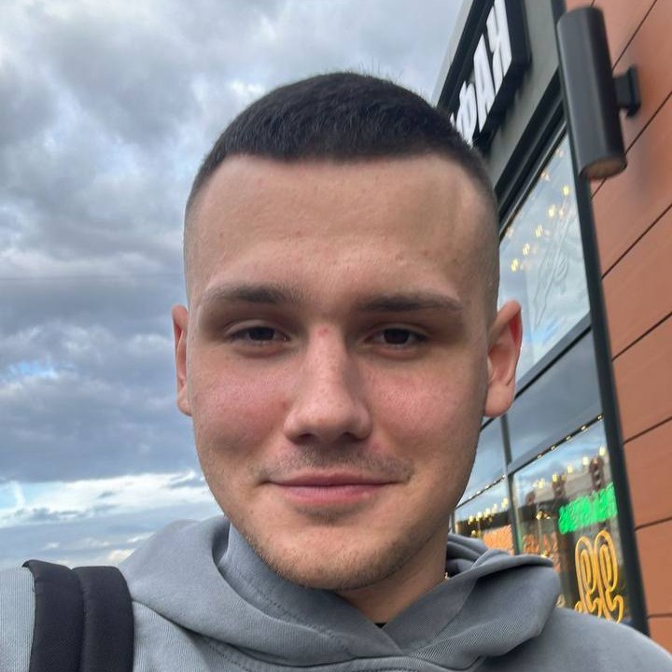
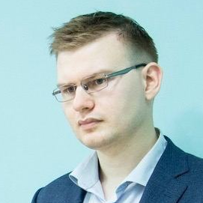
Команда и контакты
Проектный наставник
Директор проекта Центра развития профессиональных компетенций "Карьера"
Преподаватель кафедры бизнес-информатики СЗИУ РАНХиГС.
Спикер, генератор идей, мастер презентаций, студент СЗИУ РАНХиГС, ФЭФ,
менеджмент, 3 курс
https://t.me/zhuravlev_yuri
Продакт-менеджер, менеджер, генератор идей, студент СЗИУ РАНХиГС, ФЭФ,
менеджмент, 3 курс

